Slide 1
AA 2012-2013
Scuola di Specializzazione in Radioterapia
Scuola di Specializzazione in Medicina Nucleare
Corso Bioingegneria Elettronica e Informatica
Prof. Ing. Emanuela Marcelli
Dipartimento di Medicina Specialistica, Diagnostica e Sperimentale
Università di Bologna
Tel/Fax 051 6364606
e-mail emanuela.marcelli@unibo.it
Barbara Bortolani
Dipartimento di Medicina Specialistica, Diagnostica e Sperimentale
Università di Bologna
Tel 051 6364693
e-mail barbara.bortolani@unibo.it

Slide 2
ELABORAZIONE TESTI
Microsoft® WORD 2007
Nozioni avanzate

Slide 3
MICROSOFT WORD È UN WORD PROCESSOR EVOLUTO.
Permette di scrivere e modificare testi con facilità perché in formato elettronico.
È dotato di tutte le principali funzioni di editing e di formattazione.
Dispone di caratteristiche avanzate, quali:
  correttore ortografico, grammaticale
  dizionario dei sinonimi
  correzione automatica
  possibilità di importare oggetti creati da altre applicazioni ed aggiornarli automaticamente
  ecc…
Notes:
Word processor: software per elaborazione testi (videoscrittura)

Slide 4
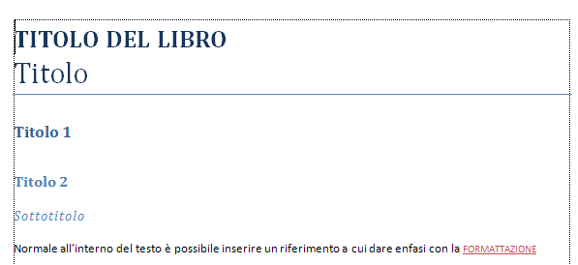
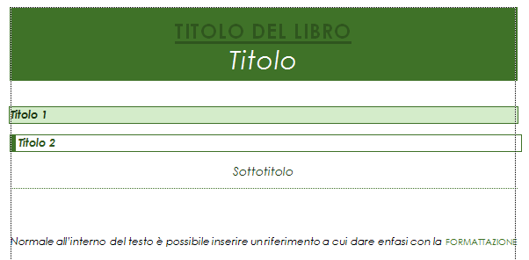
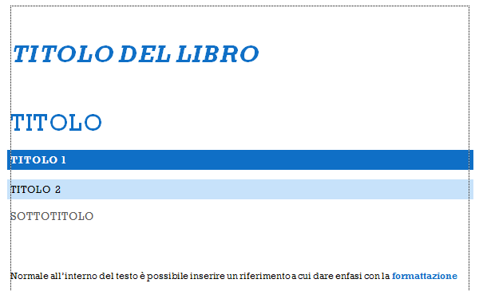
GLI STILI
Sono insiemi di formattazione di testo e paragrafo che consentono di applicare un set di determinate caratteristiche a caratteri e paragrafi senza doverle specificare ogni volta.
Lo stile predefinito per tutti i nuovi testi è il Normale.
Set di stili → Word 2007
Colori → Office
Tipi di carattere → Office
Set di stili → Fantasioso
Colori → Yamato Painting
Tipi di carattere → Verve
Set di stili → Moderno
Colori → Equinozio
Tipi di carattere → Galassia
Notes:
Utilizzare gli stili per applicare in maniera rapida e semplice un set di opzioni di formattazione coerenti in tutto il documento.
Perchè usare gli stili: rapidità, coerenza, strutturazione del documento, creazione del sommario, facilità di aggiornamento (da Lavorare con Word 2007 di Alessandra Salvaggio).

Slide 5
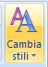

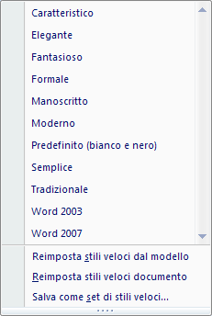
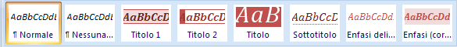

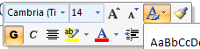
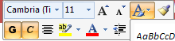
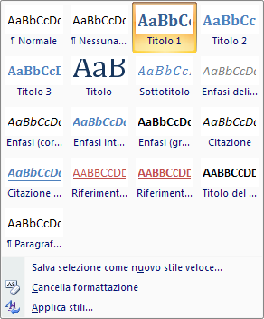
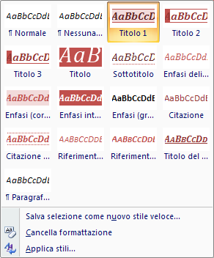
Set di stili veloci predefiniti
Si possono selezionare in scheda Home → gruppo Stili → Cambia stili → Set di stili
Nell’area Raccolta stili veloci visibile nel gruppo Stili vengono resi disponibili gli stili che fanno parte del set selezionato.
Gli stili del set vengono resi disponibili anche nella barra di formattazione rapida.
Generalmente includono stili per il corpo del testo, differenti livelli di titolo, citazioni, riferimenti, … tutti omogenei tra di loro al fine di poter essere utilizzati all’interno dello stesso documento, rendendolo così “visivamente equilibrato”.

Slide 6
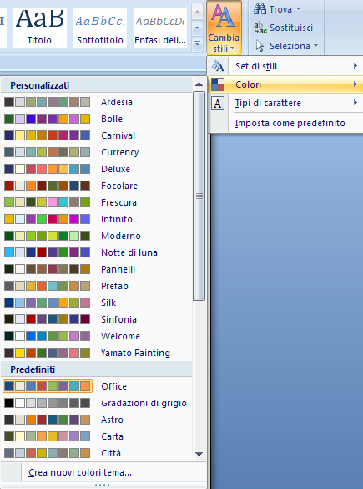
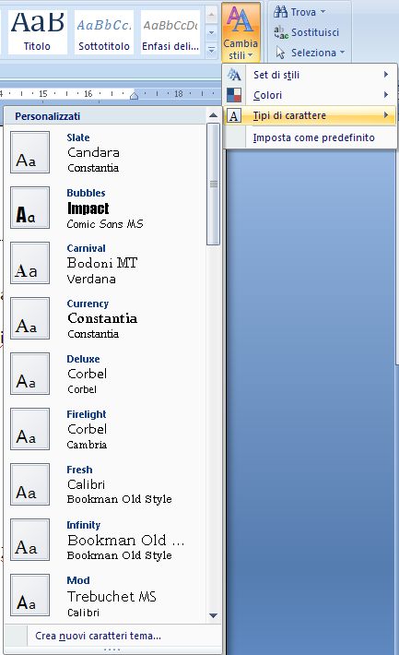
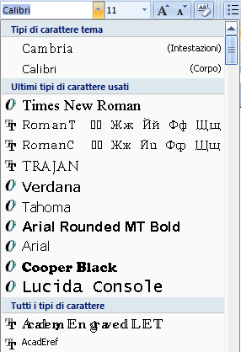
Nella scheda Home → gruppo Stili → Cambia stili, sono presenti anche “combinazioni veloci” di colori e tipi di carattere (per corpo e titolo):
Colori: modificandolo cambiano i colori proposti in tutti i menù che riportano i Colori tema (ad esmpio colori carattere, colori bordo, …)
Tipi di carattere: modificandolo la prima parte del menù Tipo carattere in scheda Home → gruppo Carattere cambia e tutto il testo formattato con stili i cui caratteri che fanno riferimento a +Corpo e +Titolo cambia

Slide 7
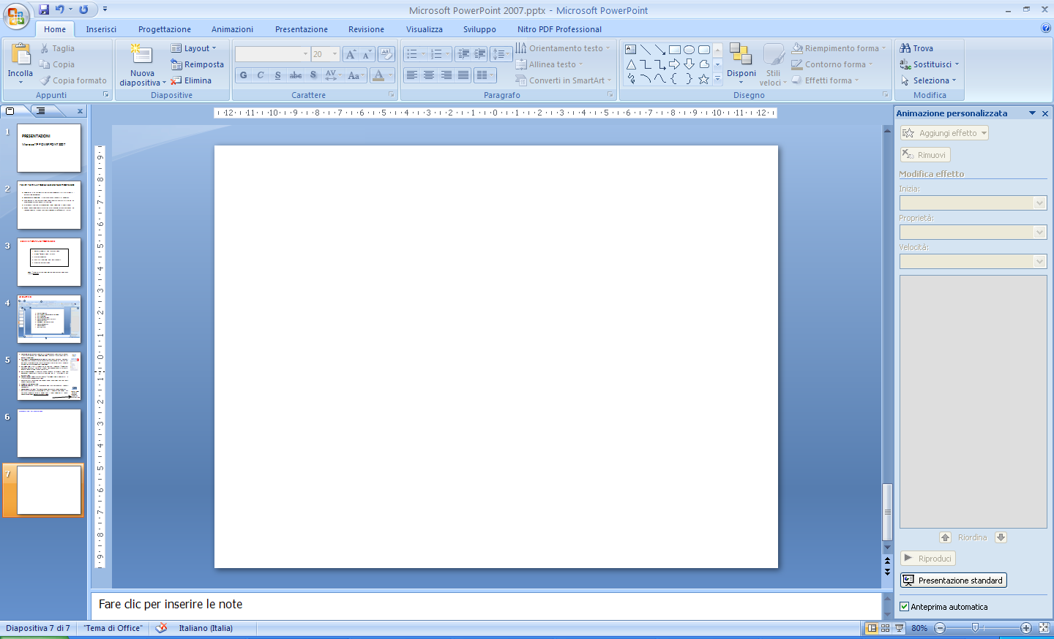
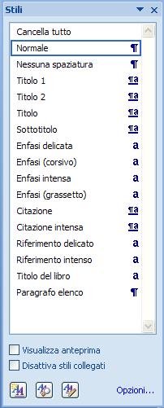
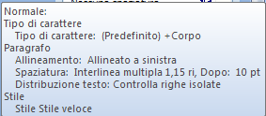
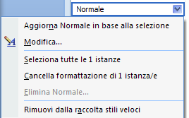
Il pulsante presente in basso a dx in scheda Home → gruppo Stili apre del riquadro attività Stili, che elenca gli stili del set selezionato e mostra il simbolo che ne indica la tipologia:
carattere
paragrafo
collegato (paragrafo e carattere)
tabella
elenco
appare al passaggio del mouse sopra il nome di uno stile
Aggiorna lo stile in base alla formattazione del testo selezionato;
apre la finestra Modifica stile;
nel documento attivo seleziona tutte le istanze formattate con lo stile selezionato;
elimina la formattazione selezionata da tutte le istanze trovate nel testo (applica lo stile normale);
elimina lo stile selezionato;
rimuove lo stile selezionato dalla raccolta stili veloci.
1
2
3
4
5
6
a
b
c
nuovo stile
controllo stili
gestisci stili
NOTA: aggiornando uno stile, tutto il testo del documento cui è stato applicato quello stile viene aggiornato con le nuove impostazioni.
Notes:
Tipo:
carattere: include le caratteristiche di formattazione che è possibile applicare al testo; questo tipo NON include la formattazione riguardante le caratteristiche del paragrafo;
paragrafo: include tutti gli elementi contenuti in uno stile di carattere, ma consente anche di controllare l’aspetto del paragrafo (NB per selezionare un paragrafo è sufficiente fare clic in un punto qualsiasi all’interno del paragrafo);
collegato: si comporta come uno stile carattere o paragrafo a seconda dell’elemento selezionato (se si fa clic in un paragrafo o si seleziona un intero paragrafo viene applicato lo stile di paragrafo, mentre se si seleziona un carattere/parola/frase all’interno di un paragrafo viene applicato il solo stile carattere, senza incidere sul paragrafo nel suo insieme).

Slide 8
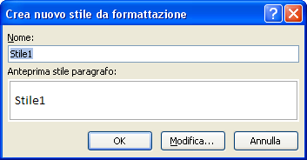
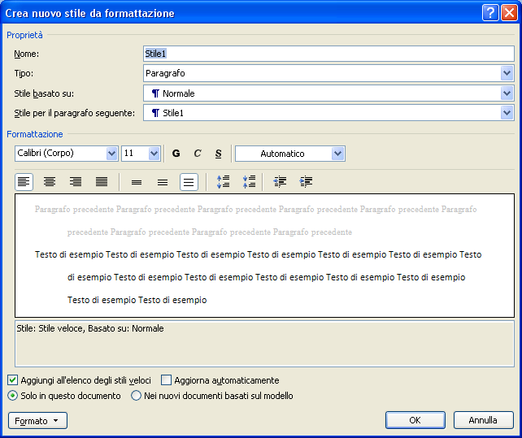
Creare nuovo stile
È possibile creare un nuovo stile a partire da una selezione di testo già formattata come si desidera impostare il nuovo stile:
selezionare il testo e dal menù contestuale selezionare Stili → Salva selezione come nuovo stile veloce… → si apre la finestra Crea nuovo stile da formattazione che richiede un nome per il nuovo stile → digitarlo e premere OK per finalizzare la creazione oppure premere il pulsante Modifica per aprire la finestra Crea nuovo stile da formattazione che consente di apportare modifiche allo stile che si sta creando

Slide 9
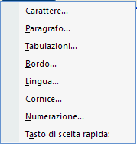
Premere il pulsante Nuovo stile del riquadro attività Stili →si apre la finestra Crea nuovo stile da formattazione
Area in cui definire le proprietà: nome, tipo, stile di base, stile da applicare al paragrafo successivo
Area in cui scegliere le formattazioni base (variano in base al tipo selezionato): font, allineamento, …
Anteprima delle formattazioni
Area di riepilogo formattazioni applicate
Il pulsante Formato consente di accedere alle formattazioni più complesse aprendo le finestre relative
Selezionare il check Aggiorna automaticamente se si uvole che lo stile venga aggiornato quando si modifica la formattazione del testo cui è applicato lo stile

Slide 10
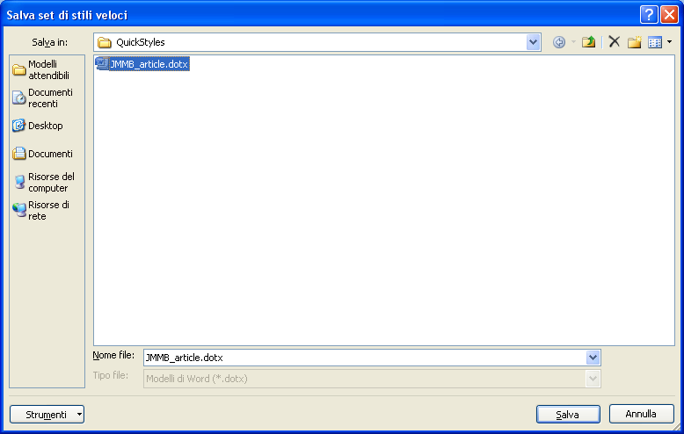
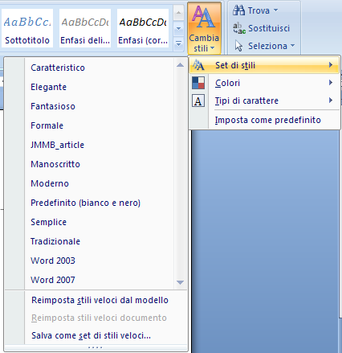
Gli stili modificati e i nuovi stili creati possono essere salvati in un nuovo set: scheda Home → gruppo Stili → Cambia stili → set di stili → Salva come set di stili veloci… → si apre la finestra Salva set di stili veloci in cui specificare il nome del file
Premendo il pulsante Salva si procede con il salvataggio e il set di stili creato viene reso disponibile nell’elenco Set di stili

Slide 11
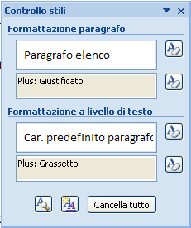
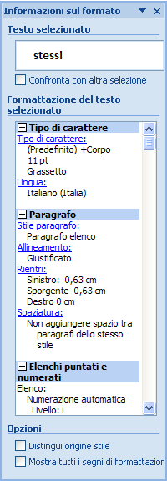
Il pulsante Controllo stili del riquadro attività Stili apre il riquadro attività Controllo stili da cui è possibile monitorare lo stile applicato al testo selezionato nel documento/al paragrafo in cui è posizionato il cursore
1
Visualizzano lo stile applicato
2
Visualizzano le formattazioni “aggiuntive“ applicate
1
“Cancellano” lo stile applicato formattando carattere/paragrafo con lo stile di default
“Cancellano” le formattazioni aggiuntive applicate
2
Apre la finestra Crea nuovo stile da formattazione
Riquadro attività Informazioni sul formato: mostra informazioni dettagliate sul formato applicato (accessibile anche premendo la combinazione di tasti SHIFT+F1). Il testo formattato in blu se cliccato apre le finestre di modifica del tipo selezionato (carattere, lingua, allineamento, …).
NOTA: entrambi i riquadri attività possono rimanere aperti ed essere posizionati nell’area del documento oppure venire ancorati ai lati.

Slide 12
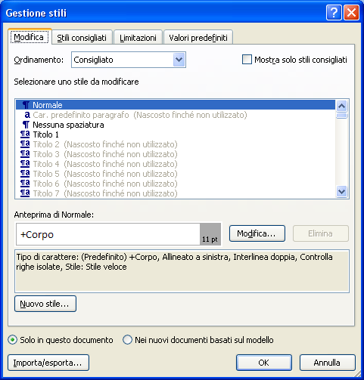
Il pulsante Gestione stili del riquadro attività Stili apre la finestra Gestione stili da cui è possibile modificare uno stile, crearne di nuovi, decidere quali visualizzare nell’elenco dei consigliati, definire le limitazioni di modifica e impostare i valori predefiniti.
Elenco di tutti gli stili appartenenti al set selezionato (in grigio gli stili non presenti nell’elenco dei consigliati)
Pulsanti di selezione dell’ambito di applicazione delle modifiche effettuate.

Slide 13
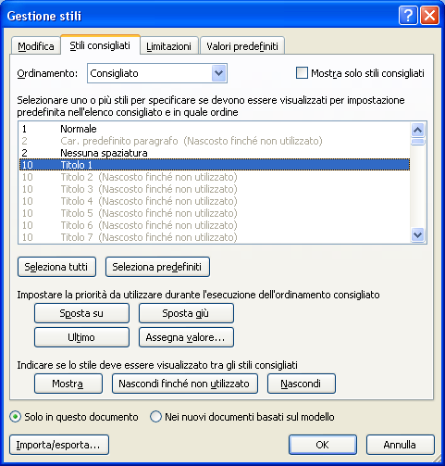
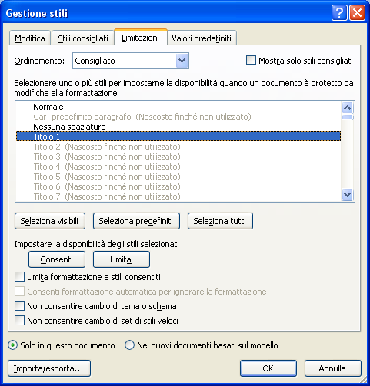
Gestione della visualizzazione e dell’ordinamento degli stili nell’elenco consigliato
Gestione della limitazioni da applicare alle modifiche di formattazione nei documenti protetti da modifiche alla formattazione

Slide 14
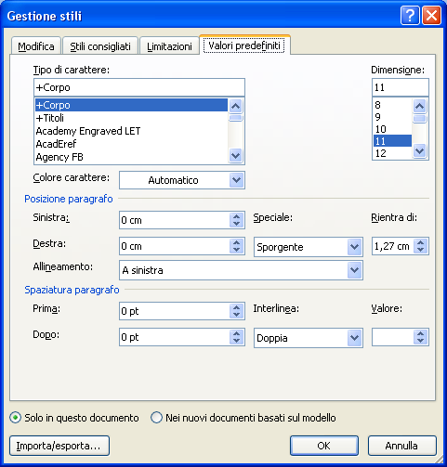
Impostazione dei valori predefiniti proposti di default nel documento corrente o in tutti i nuovi documenti basati sul modello corrente.
NOTA: se il modello corrente in cui si salvano le modifiche è il Normal.dotm, i valori di default saranno proposti in tutti i nuovi documenti di Word.
Indicano i valori preimpostati dai Tipi di carattere selezionati (ad esempio: Bodoni MT e Verdana per il Carnival).

Slide 15
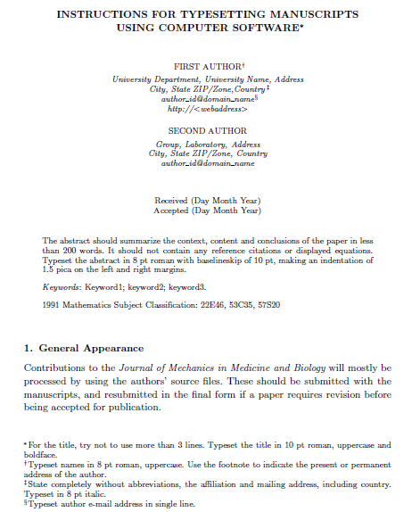
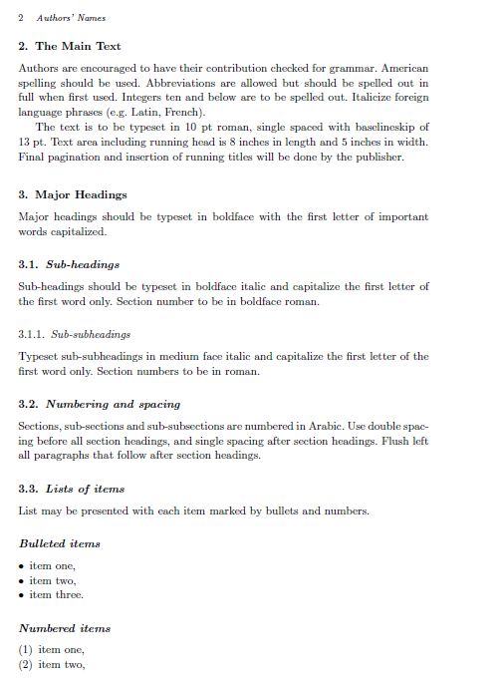
ESEMPIO – creazione di stili
Creazione stili per formattazione articolo da sottomettere a rivista JMMB

Slide 16
… dalle istruzioni della rivista si evince quanti stili di formattazione differenti occorre creare per formattare l’articolo da sottomettere:
Title: tipo di carattere Times New Roman, dimensione 10 pt, stile grassetto, tutto maiuscole, allineamento centrato
Name: tipo di carattere Times New Roman, dimensione 8 pt, tutto maiuscole, allineamento centrato
Affiliation: tipo di carattere Times New Roman, dimensione 8 pt, stile corsivo, allineamento centrato
Abstract: tipo di carattere Times New Roman, dimensione 8 pt, interlinea 10pt, allineamento giustificato, rientro sinistra/destra 1,5pica (nota: 1 pica=12pt)
Main text: tipo di carattere Times New Roman, dimensione 10 pt, interlinea 13pt, allineamento giustificato
Main text rientro: tipo di carattere Times New Roman, dimensione 10 pt, interlinea 13pt, allineamento giustificato, rientro prima riga
Major Headings: tipo di carattere Times New Roman, dimensione 10 pt, stile grassetto, interlinea 13pt, elenco numerato-livello 1 (x.)
Sub-headings: tipo di carattere Times New Roman, dimensione 10 pt, stile grassetto-corsivo, interlinea 13pt, elenco numerato-livello 2 (x.y.)
Sub-subheadings: tipo di carattere Times New Roman, dimensione 10 pt, interlinea 13pt, elenco numerato-livello 3 (x.y.z.)
Aprire un nuovo documento e creare i nuovi stili descritti ai punti 4-9.

Slide 17
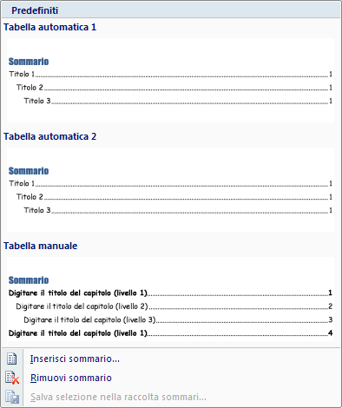
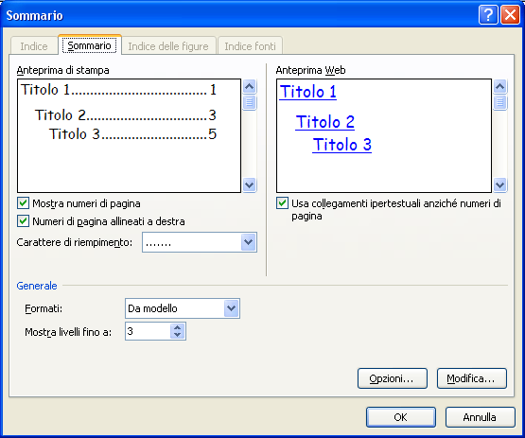
IL SOMMARIO
L’utilizzo degli stili consente la creazione automatica del sommario.
Per la creazione del sommario posizionare il cursore dove si vuole inserire il sommario e selezionare scheda Riferimenti → gruppo Sommario → Sommario → selezionare uno dei Sommari predefiniti, oppure Inserisci sommario…
Creano la struttura e popolano il sommario includendo il testo formattato come Titolo1-3
Crea una struttura che deve essere popolata manualmente in maniera indipendente dal testo del documento
Area di impostazione opzioni del sommario. Opzioni aggiuntive relative all’associazione dei livelli sono disponibili nella finestra Opzioni sommario attivabile premendo il pulsante Opzioni…

Slide 18
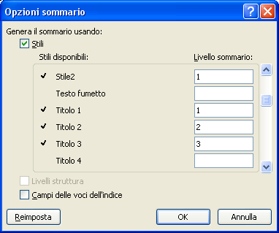
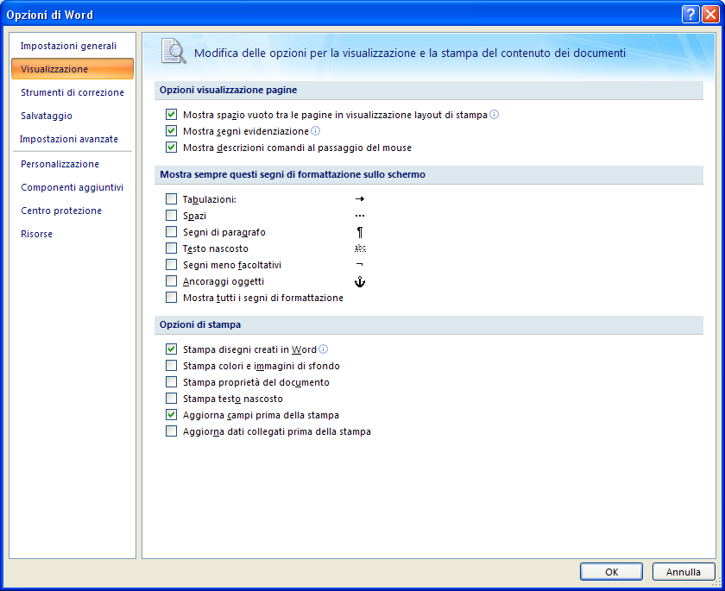
Il sommario inserito nel documento è un campo che è possibile aggiornare selezionando Aggiorna campo dal menù contestuale dell’oggetto campo.
La finestra Opzioni sommario consente di effettuare l’associazione tra livelli del sommari e stili di titolo/sottotiolo/capitolo impostati nel documento, al fine di poter creare e aggiornare automaticamente il sommario del documento.
NOTA: nell’area Visualizzazione della finestra Opzioni di Word selezionando il check Aggiorna campi prima della stampa è possibile forzare l’aggiornamento di tutti i campi del documento (e quindi anche del sommario) prima di ogni stampa.

Slide 19
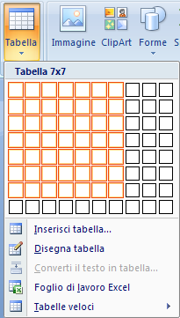
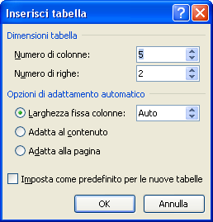
LE TABELLE
Scheda Inserisci → gruppo Tabelle → Tabella → posizionarsi sulla matrice per impostare la dimensione della tabella da inserire, oppure selezionare una delle voci presenti:
Inserisci tabella…: apre la finestra omonima che consente di specificare dimensioni ed opzioni per la tabella da inserire
Disegna tabella: attiva la modalità di disegno della tabella; il puntatore diventa una matita e si possono disegnare i bordi della tabella da inserire
Foglio di lavoro Excel: inserisce un foglio di lavoro di Excel come oggetto incorporato
Tabelle veloci: consente di selezionare tabelle predefinite (blocchi predefiniti)
Quando il cursore è posizionato sulla tabella appaiono le schede Strumenti tabella – Progettazione e Strumenti tabella – Layout che consentono di formattare e modificare la tabella

Slide 20
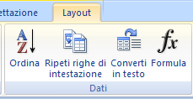
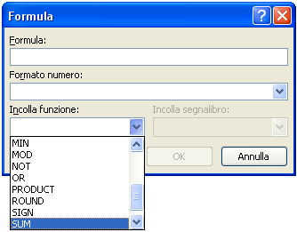
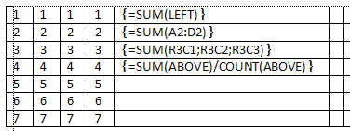
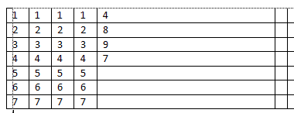
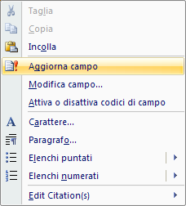
scheda Strumenti tabella → scheda Layout → gruppo Dati → Formula→ apre l’omonima finestra che consente di inserire formule all’interno della cella selezionata
Scrivere direttamente la formula nel campo Formula, oppure selezionare le funzioni da Incolla funzione.
È possibile fare riferimento alle celle utilizzando:
argomenti di posizione: LEFT, RIGHT, ABOVE, BELOW (validi per AVERAGE, COUNT, MAX, MIN, PRODUCT, SUM)
riferimenti di tipo RnCn
riferimenti di tipo A1
L’aggiornamento del risultato NON avviene automaticamente al variare degli argomenti delle formule, ma è necessario forzarlo utilizzando il comando Aggiorna campo disponibile nel menù contestuale della formula.

Slide 21
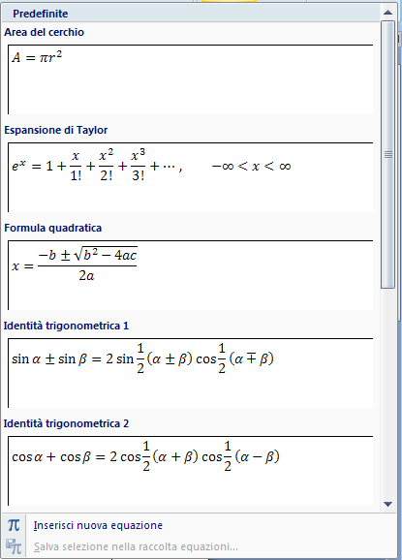
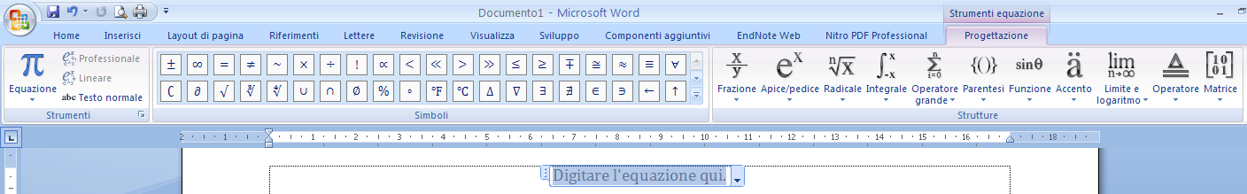
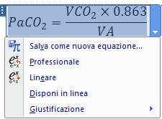
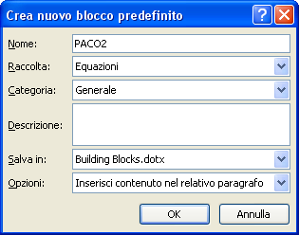
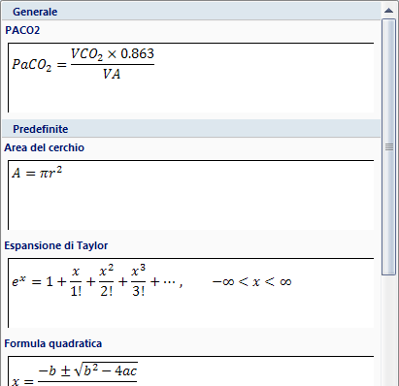
LE EQUAZIONI
Scheda Inserisci → gruppo Simboli → Equazioni → selezionare una della equazioni predefinite, oppure selezionare Inserisci nuova equazione
Notes:
Da presentazione su EQUILIBRIO ACIDO-BASE (Prof. Fiaccadori- Univ. di Parma). Diapo 37
Ventilazione alveolare (VA) e PaCO₂ (II). Il rapporto tra VCO2 e VA è espresso dal valore di PaCO_{2.}

Slide 22
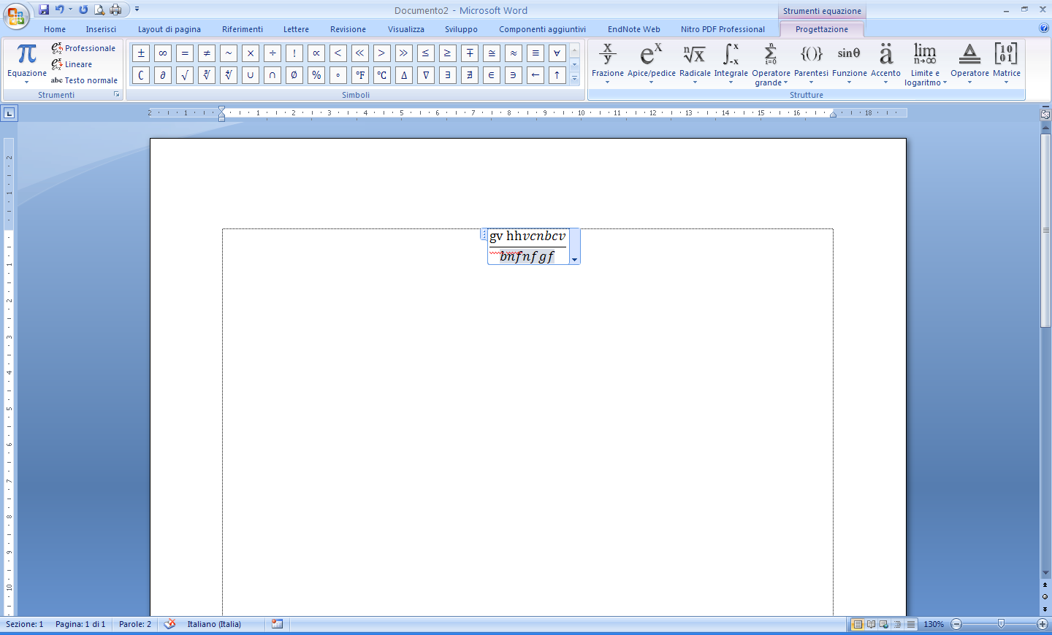
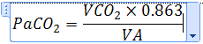
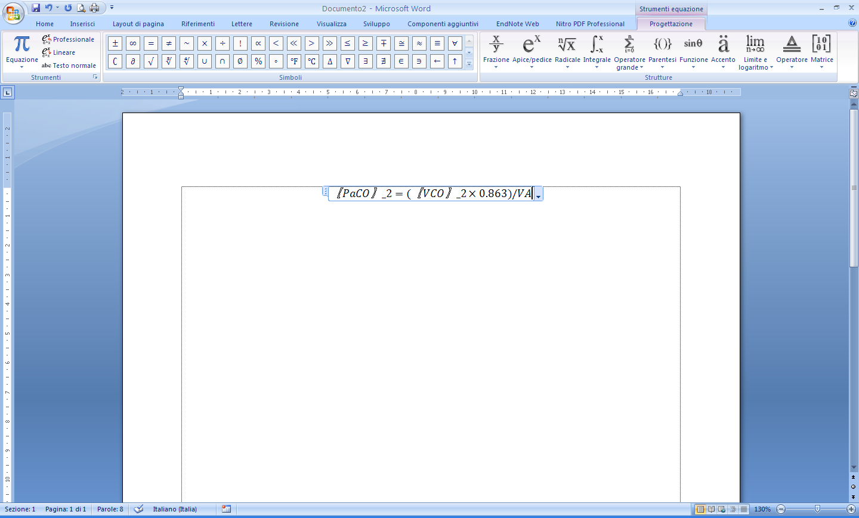
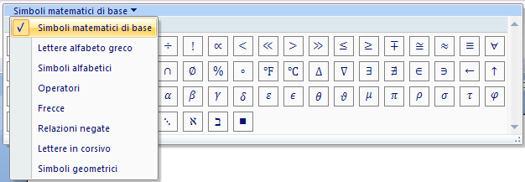
Strumenti equazione
scheda Progettazione → gruppo Strumenti
Equazione: apre il menù per l’inserimento delle equazioni, disponibile anche in Scheda Inserisci → gruppo Simboli → Equazioni
Professionale: converte la selezione in un formato professionale bidimensionale
Lineare: converte la selezione in un formato unidimensionale
Testo normale: consente di inserire testo normale (formattabile con font differente da default per equazioni)
scheda Progettazione → gruppo Simboli
Consente scorrere ed inserire i simboli matematici disponibili, organizzati in raccolte visibili nel menù reso accessibile alla pressione del tasto altro.

Slide 23



scheda Progettazione → gruppo Strutture
Rende disponibili svariate strutture con segnaposto per l’inserimento dei simboli matematici o del testo.

Slide 24

Scrivere la seguente formula e salvarla

Slide 25



REVISIONE DEI DOCUMENTI
scheda Revisione → gruppo Rilevamento modifiche → Revisioni → Revisioni
Attiva la funzione per rilevare tutte le modifiche apportate al documento senza perdere traccia del testo originale.
NOTE:
l’attivazione ha effetto solamente sul documento attivo e non su altri documenti eventualmente aperti;
per vedere se la funzione è attiva quando non ci si trova nella scheda Revisione:
visualizzare lo stato delle Revisioni sulla barra di stato di Word → fare clic con il tasto dx del mouse sulla barra di stato e selezionare la voce Revisioni
può essere utilizzato per attivare/disattivare le revisioni

Slide 26







scheda Revisione → gruppo Rilevamento modifiche
Aree commenti: consente di specificare come visualizzare le revisioni
Visualizza per revisione: consente di scegliere come visualizzare le modifiche
Documento originale
Documento finale
Commenti all’originale
Commenti al finale
Mostra commenti: consente di specificare quali modifiche visualizzare e di quali revisori
Riquadro delle revisioni: mostra/nasconde il riquadro delle revisioni ancorato al lato sinistro o al lato inferiore
riporta il numero esatto di revisioni presenti nel documento - è molto utile per verificare che non rimangano revisioni/commenti che non si vogliono mostrare ai lettori finali

Slide 27



scheda Revisione → gruppo Rilevamento modifiche
Revisioni: consente di attivare/disattivare le revisioni e di modificare le opzioni per il rilevamento delle modifiche

Slide 28



scheda Revisione → gruppo Commenti
Nuovo commento: aggiunge un commento al testo selezionato, che viene evidenziato con il colore di revisione e racchiuso tra parentesi; inoltre nell’area commenti viene aggiunto un riquadro che riporta la dicitura Commento e le iniziali del revisore
Elimina: consente di eliminare il commento selezionato o tutti i commenti visualizzati/tutti i commenti del documento
Precedente/Successiva: consentono di scorrere i commenti
NOTE:
passando con il mouse sopra ad un testo commentato appare un messaggio con il dettaglio del commento
ad ogni revisore è associato un colore di revisione
I comandi Elimina/Modifica commento sono disponibili anche nel menù contestuale che si attiva cliccando con il tasto destro del mouse sopra ad un testo con commento.

Slide 29





indicatori di revisione: indicano il punto in cui sono state apportate modifiche

Slide 30




Slide 31



Slide 32



scheda Revisione → gruppo Revisioni
È il gruppo di comandi che consente di rivedere le revisione scorrendole all’interno del documento e di accettarle/rifiutarle una per volta o in gruppi.
I comandi Accetta/Rifiuta revisione sono disponibili anche nel menù contestuale che si attiva cliccando con il tasto destro del mouse sopra ad un testo con revisione.

Slide 33


Unione di revisioni
Se si sottopone un documento a più revisore (ad esempio a tutti i coautori di un articolo), è possibile unire tutte le revisioni in un unico documento. L’accorpamento deve essere effettuato per due documenti alla volta.
scheda Revisione → gruppo Confronta → Combina… → apre la finestra Combina documenti
Documento originale: selezionare il documento in cui si vuole confluiscano tutte le revisioni.
Documento revisionato: selezionare il documento revisionato da uno dei revisori.
Impostazioni di confronto permette selezionare le impostazioni che si desidera confrontare.
Mostra modifiche consente di definire come e dove mostrare le modifiche.

Slide 34

Confronto di documenti
È possibile confrontare due documenti e visualizzare (come revisioni) le differenze tra essi.
scheda Revisione → gruppo Confronta → Confronta… → apre la finestra Confronta documenti
Documento originale: selezionare il documento da utilizzare come originale.
Documento revisionato: selezionare il documento da confrontare con l’originale
Impostazioni di confronto permette selezionare le impostazioni che si desidera confrontare.
Mostra modifiche consente di definire come e dove mostrare le modifiche (ad esempio in un nuovo documento).

Slide 35



Slide 36



Slide 37

FORMATTAZIONI DI PAGINA
Comprendono layout, bordi, sfondi, filigrane, intestazioni e piè di pagina, sezioni, colonne, …
scheda Layout di pagina → gruppo Imposta pagina
Dimensioni: consente di selezionare una dimensione di pagina preimpostata (A4, B5, ..) o di impostarne una personalizzata
Orientamento: consente di selezionare l’orientamento della pagina (verticale/orizzontale)
Margini: consente di selezionare le dimensioni dei margini tra valori preimpostati o di impostare valori personalizzati
Colonne: suddivide il testo in più colonne
Numeri di riga: aggiunge i numeri di riga ala margine a fianco di ogni riga di testo inserita
NOTA: se il documento è suddiviso in sezioni, tutte le precedenti impostazioni (se scelte tra i valori preimpostati) hanno effetto solo sulla sezione corrente
Notes:
Gli stili riguardano la formattazione di testo e paragrafo, ma esistono altri tipi di formattazione…
Utilizzare le interruzioni di sezione per modificare il layout o la formattazione di una o più pagine del documento.

Slide 38

scheda Layout di pagina → gruppo Imposta pagina → Interruzioni
Inserire un’interruzione di pagina dove si vuole terminare una pagina ed iniziarne una nuova con la stessa formattazione/layout.
Utilizzare le interruzioni di sezione per modificare il layout o la formattazione di una o più pagine del documento.
Sono utili se ad esempio si vuole che i capitoli di un documento inizino sempre in una pagina pari o in una pagina dispari.
NOTA: Quando si elimina un'interruzione di sezione, viene eliminata anche la formattazione di sezione applicata al testo che la precede. Il testo diventerà parte della sezione successiva e ne assumerà la formattazione.

Slide 39

Sezione 1
Interruzione di sezione continua
Sezione 2
Interruzione di sezione pagina successiva
Sezione 3

Slide 40






Slide 41







Slide 42



scheda Layout di pagina → gruppo Imposta pagina → Colonne → Altre colonne…
5,2cm
0,7cm
Interruzione di sezione continua
Interruzione di colonna

Slide 43


scheda Home → gruppo Paragrafo → Mostra tutto → visualizza i segni di formattazione nascosti
Segni di paragrafo
Spazi
Paragrafo formattato come Titolo
Spazio unificatore
Segno meno unificatore
Segno meno facoltativo
Tabulazione
impediscono la sillabazione delle parole

Slide 44

scheda Home → gruppo Paragrafo → Sillabazione → consente di disattivare/attivare la sillabazione automatica/manuale
spazio massimo consentito tra una parola e il margine destro senza sillabare la parola
L’attivazione della sillabazione consente di sillabare il testo; in tal modo una parola troppo lunga per rientrare in una sola riga viene spezzata anziché venire spostata all’inizio della riga successiva.
È possibile utilizzare
spazi/meno (CTRL+MAIUSC+spazio/CTRL+MAIUSC+-) unificatori per evitare che alcune parole vengano separate/spezzate
segni meno facoltativi (CTRL+-) per stabilire il punto in cui interrompere una parola o una frase a fine riga
NOTA: per inserire i caratteri speciali è possibile utilizzare la scheda Caratteri speciali della finestra Simbolo attivabile con la combinazione ALT+i+s oppure scheda Inserisci → gruppo Simboli → Simbolo → Altri simboli …
Notes:
Se una parola è troppo lunga per rientrare in una sola riga, in Microsoft Office Word 2007 anziché essere sillabata, in genere viene spostata automaticamente all'inizio della riga successiva. La funzionalità di sillabazione consente tuttavia di sillabare automaticamente o manualmente il testo, inserire segni meno facoltativi o unificatori e impostare lo spazio massimo consentito tra una parola e il margine destro senza sillabare la parola.
Quando si utilizza la sillabazione automatica, vengono automaticamente inseriti i segni meno nei punti appropriati del documento. Se si imposta la sillabazione manuale, verrà cercato il testo da sillabare e verranno inseriti i segni meno facoltativi, dopo aver chiesto conferma dell'inserimento all'utente.

Slide 45

scheda Layout di pagina → gruppo Sfondo pagina
Filigrana: consente di selezionare filigrane (sono immagini e testo che vengono visualizzati dietro il testo del documento, ad es. BOZZA) predefinite, oppure di inserirne di personalizzate utilizzando la finestra Filigrana stampata
Colore pagina: consente di scegliere un colore/immagine di sfondo per la pagina (utilizzati principalmente per rendere più interessanti le pagine in linea visualizzata nel browser)
Bordi pagina: apre la finestra Bordi e sfondo che consente di applicare varie tipologie di bordi pagina all’intero documento o a parti di esso

Slide 46



NOTE A PIÈ DI PAGINA E DI CHIUSURA
Le note a piè di pagina possono essere visualizzate:
a fondo pagina
sotto il testo (appena sotto la fine del testo nella pagina)
Le note di chiusura possono essere visualizzate:
a fine documento
a fine sezione (utile in caso di note da inserire al termine di capitoli)

Slide 47


DIDASCALIE
È possibile aggiungere didascalie a figure, tabelle, equazioni o altri oggetti fissi o mobili (che possono essere spostati all’interno del documento assieme alle didascalie).
Aggiungere didascalie a oggetti fissi
Selezionare l’oggetto cui associare la didascalia.
scheda Riferimenti → gruppo Didascalie → Inserisci didascalia → si apre la finestra Didascalia.
Selezionare una delle etichette proposte (1), oppure premere il pulsante Nuova etichetta… ed inserirne una nuova (2).
Selezionare la posizione per la didascalia (3).
Premere il pulsante Numerazione… (4) per aprire la finestra Numerazione didascalie che permette di impostarne il formato numerico e decidere se includere il numero di capitolo.
Selezionare il formato numerazione tra quelli predefiniti (5)
Includere/escludere il numero di capitolo (6)
Nella casella Didascalia (7) digitare (dopo l’etichetta) l’eventuale testo personalizzato da aggiungere alla didascalia
7
1
3
2
4
5
6

Slide 48


NOTE:
L’etichetta e il testo vengono inseriti nel documento come testo, mentre la numerazione è inserita come codice di campo.
L’intera didascalia inserita viene automaticamente formattata con stile didascalia.
L’aggiunta di nuove didascalie determina l’aggiornamento di tutti i numeri di didascalia presenti.
L’eliminazione di una didascalia NON determina l’aggiornamento della numerazione delle didascalie rimanenti: è necessario effettuare manualmente l’aggiornamento.
immagine
testo personalizzato
numero progressivo (codice di campo)
etichetta personalizzata

Slide 49
Eliminazione
Selezionare l’intera didascalia e premere CANC.
Modifica di etichetta/formato numero delle didascalie dello stesso tipo
Selezionare il numero di una didascalia che utilizza l’etichetta/formato numero che si desidera modificare.
Selezionare scheda Riferimenti → gruppo Didascalie → Inserisci didascalia → si apre la finestra Didascalia
Cambiare l’etichetta/formato numero e premere OK.
Vengono automaticamente aggiornate tutte le didascalie associate all’etichetta della didascalia selezionata.
Aggiornare la numerazione
Selezionare una didascalia (oppure l’intero documento per aggiornarle tutte) e premere F9 oppure selezionare Aggiorna campo dal menù contestuale.
Aggiungere didascalie a oggetti mobili
Inserire una casella di testo selezionando scheda Inserisci → gruppo Testo → Casella di testo → Disegna casella di testo
inserire nella casella di testo l’immagine/oggetto/… cui associare la didascalia
selezionare l’oggetto e procedere come per l’aggiunta di etichette ad oggetti fissi.
L’oggetto e la didascalia inseriti nella casella di testo possono così essere spostati insieme. Lo spostamento NON aggiorna sempre la numerazione delle didascalie presenti all’interno delle caselle di testo.

Slide 50



Creare un indice delle figure/oggetti
Posizionarsi all’interno del documento nel punto in cui si desidera inserire l’elenco, e selezionare scheda Riferimenti → gruppo Didascalie → Inserisci indice delle figure → si apre la finestra Indice delle figure
8
1
2
3
4
5
6
7
9
Mostrare/nascondere i numeri di pagina (1) e selezionarne il formato di visualizzazione (2 e 3)
Selezionare il formato dell’indice (4), quali etichette inserirvi (5) e se visualizzare/nascondere l’etichetta e il numero (6)
Se si desidera inserire tutte le tipologie di etichette (ad es. Figure, Equazioni, Tabelle, …) , premere il pulsante Opzioni… (7) e nella finestra che si pare selezionare Stile → Didascalia (8)
Per personalizzare lo stile dell’indice premere il pulsante Modifica… e nella finestra Stile procedere con le modifiche

